Slide 1

4 Maailman uskontotilanne
Sivut 38–47

Slide 2

Johdattavat kysymykset
Miten uskontoja voidaan ryhmitellä niiden synnyn perusteella?
Miten uskontoja voidaan jaotella jumalakäsityksen perusteella?
Mitä maailmanuskontojen kannattajamääristä ja levinneisyydestä tiedetään?
Mitä uskontojen sisäinen moninaisuus tarkoittaa?

Slide 3
Uskontojen luokittelutapoja
Leviämispyrkimysten perusteella
  yleismaailmalliset
  etniset
  kosmopoliittiset
Syntyprosessin perusteella
  etniset
  perustetut
Opinlähteiden perusteella
  kirjauskonnot
  kirjoituksettomat uskonnot
Jumalakäsityksen perusteella
  monoteistiset
  polyteistiset
  panteistiset
Syntyalueen perusteella
  Intian niemimaa
  Kaukoitä
  Lähi-itä
  muut

Slide 4
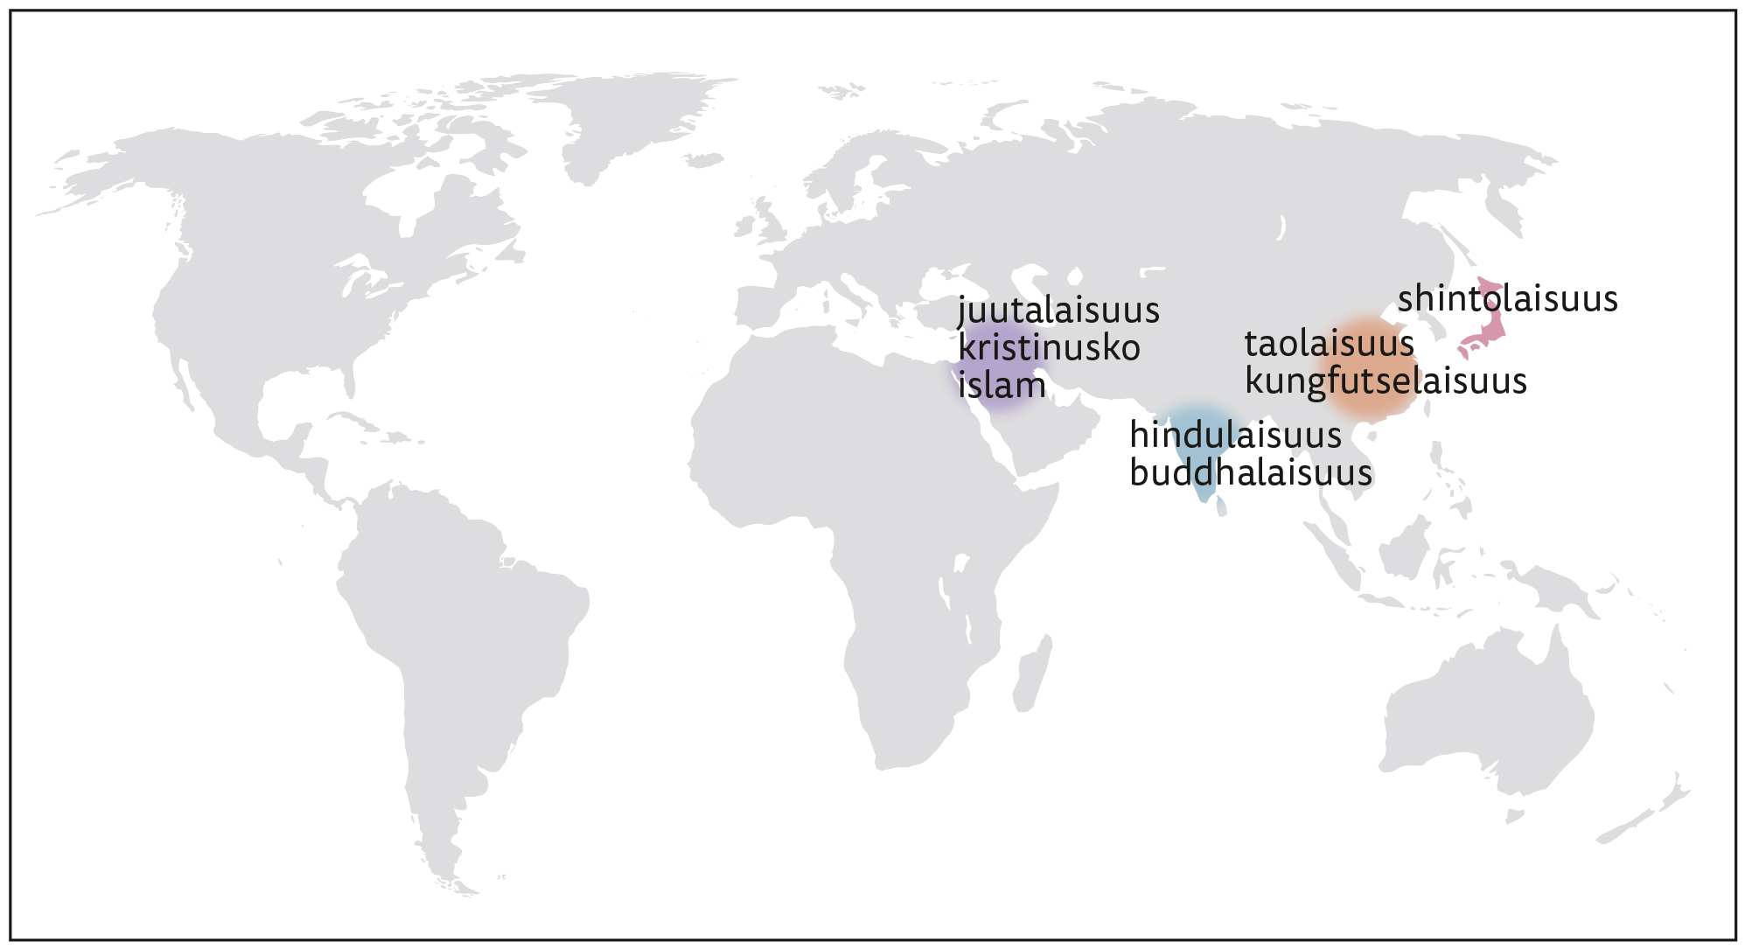
Maailmanuskontojen syntyalueet

Slide 5
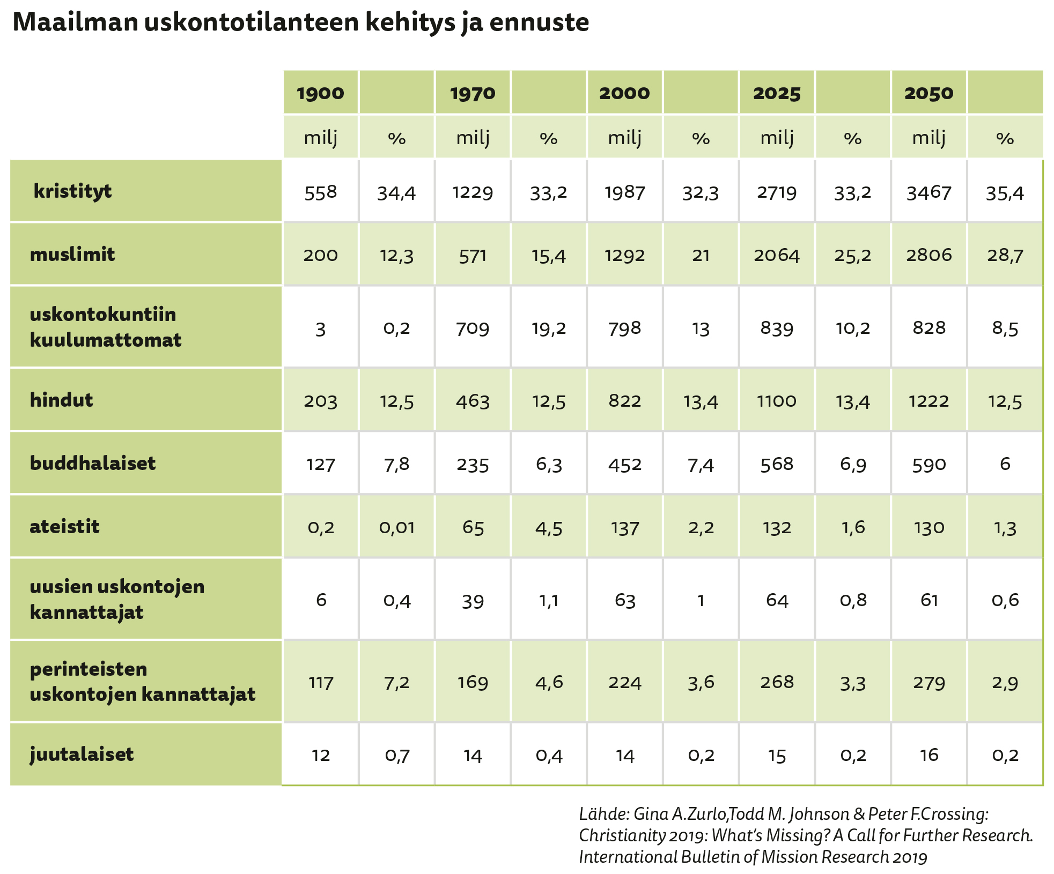

Slide 6
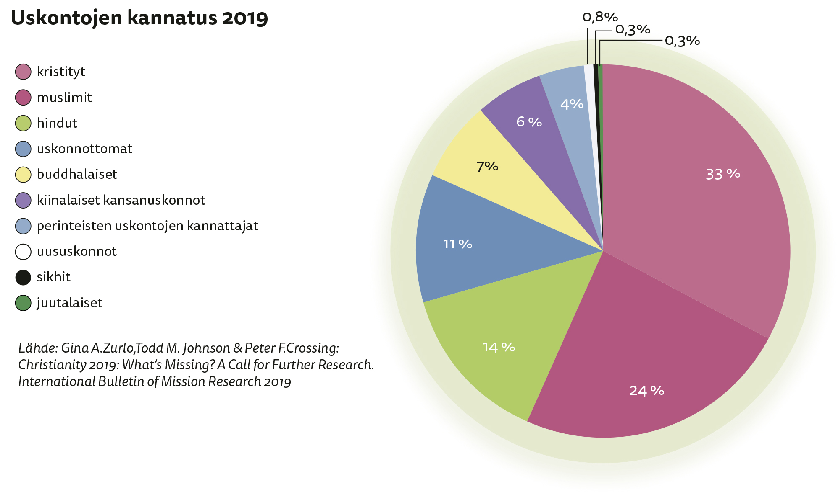

Slide 7
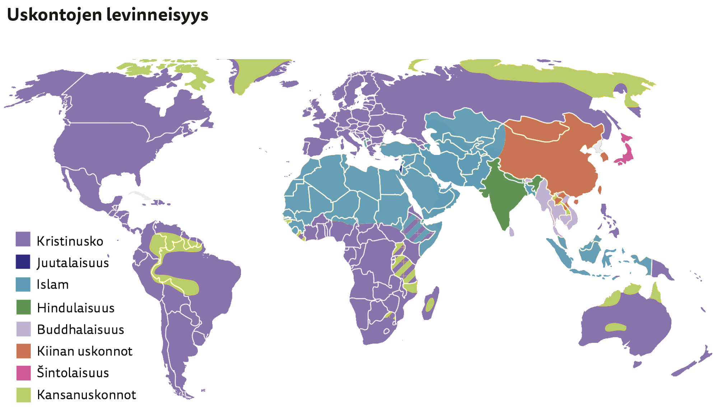

Slide 8
Uskontojen sisäinen moninaisuus
uskonnollisuus yleisesti moninaistumassa
uskonnon sisäinen moninaisuus
  muodot ja tulkinnat vaihtelevat uskonnon sisällä
  sisäisen moninaisuuden ymmärtäminen osa uskontojen lukutaitoa
uskonnon sisäistä moninaisuutta esimerkiksi:
  ihmisten vaihteleva sitoutuminen uskonnolliseen yhteisöön
  eri suuntaukset saman uskonnon sisällä
  suhtautuminen oppiin

Slide 9
Keskeiset käsitteet
yleismaailmallinen uskonto
etninen uskonto
perustettu uskonto
kosmopoliittinen uskonto
Kirjauskonto
kirjoitukseton uskonto
Luonnonuskonto
historiallinen uskonto
Maailmanuskonto
uskonnon sisäinen moninaisuus

